Slide 1

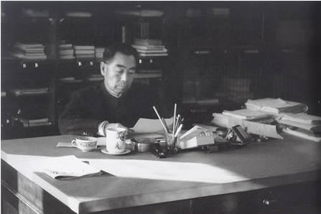
一夜的工作
2012.08.26上午第二节

Slide 2
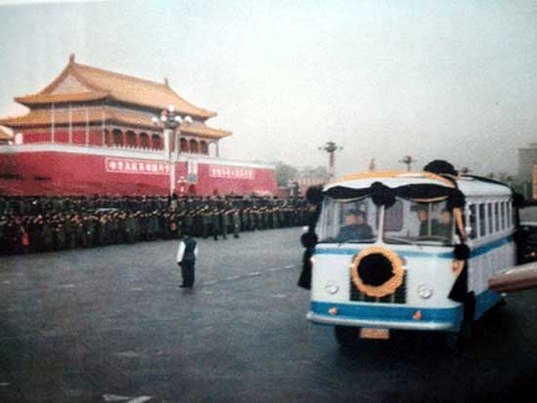

Slide 3
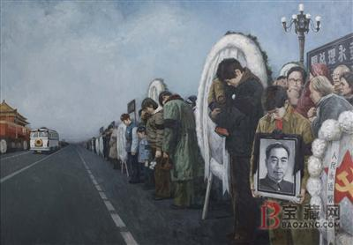

Slide 4
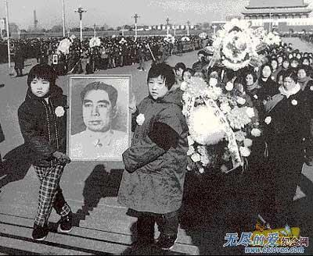

Slide 5
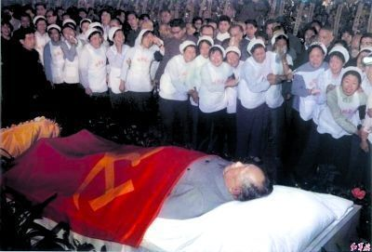
Notes:
PPT模板：www.1ppt.com/moban/ PPT素材：www.1ppt.com/sucai/
PPT背景：www.1ppt.com/beijing/ PPT图表：www.1ppt.com/tubiao/
PPT下载：www.1ppt.com/xiazai/ PPT教程： www.1ppt.com/powerpoint/
资料下载：www.1ppt.com/ziliao/ 范文下载：www.1ppt.com/fanwen/
试卷下载：www.1ppt.com/shiti/ 教案下载：www.1ppt.com/jiaoan/
PPT论坛：www.1ppt.cn PPT课件：www.1ppt.com/kejian/
语文课件：www.1ppt.com/kejian/yuwen/ 数学课件：www.1ppt.com/kejian/shuxue/
英语课件：www.1ppt.com/kejian/yingyu/ 美术课件：www.1ppt.com/kejian/meishu/
科学课件：www.1ppt.com/kejian/kexue/ 物理课件：www.1ppt.com/kejian/wuli/
化学课件：www.1ppt.com/kejian/huaxue/ 生物课件：www.1ppt.com/kejian/shengwu/
地理课件：www.1ppt.com/kejian/dili/ 历史课件：www.1ppt.com/kejian/lishi/

Slide 6
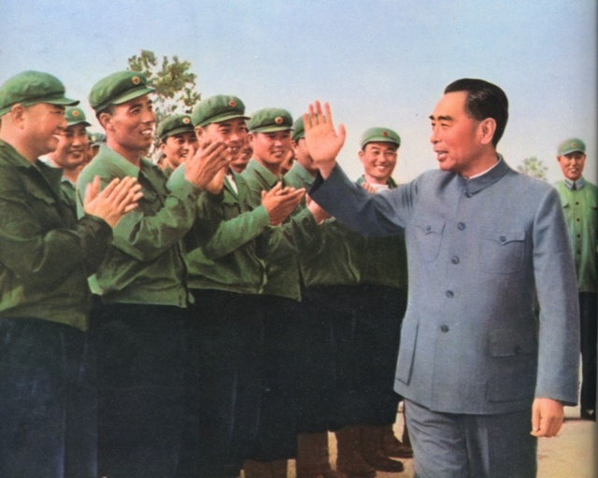

Slide 7
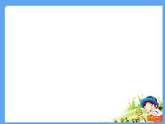
检查预习：
报告 杂物 整理稿子 陈设 咨询
审阅 浏览 碗碟

Slide 8

咨询：征求意见
审阅：审查阅读
浏览：大略地看

Slide 9
自读要求
1、课文是围绕哪一句话来写的?
他是多么劳苦，多么简朴！
2、课文从哪些方面叙述周总理一夜的工作的？
工作劳苦，生活简朴

Slide 10
3、课文中哪些事说明周总理工作劳苦？用“ ”划出有关语句
任务重
一尺来高的一叠文件
他一句一句地审阅，看完一句就用笔在那一句后面画一个小圆圈。他不是浏览一遍就算了，而是一边看一边思索，又时停笔想一想，有时问我一两句。
很认真
时间长
喝了一会儿茶，就听见公鸡喔喔喔地叫明了。

Slide 11
4、周总理生活简朴又是从哪些事可以看出来呢？请用“ ”划出有关句子
~~~~~
办公室陈设简单
那是一间高大的宫殿式的房子，室内陈设极其简单，一张不大的写字台，两把小转椅，一盏台灯，如此而已。
值班室的同志送来两杯热腾腾的绿茶和一小碟花生米······花生米并不多，可以数得清颗数，好像并没有因为多了一个人而增加分量。
食物简单

Slide 12
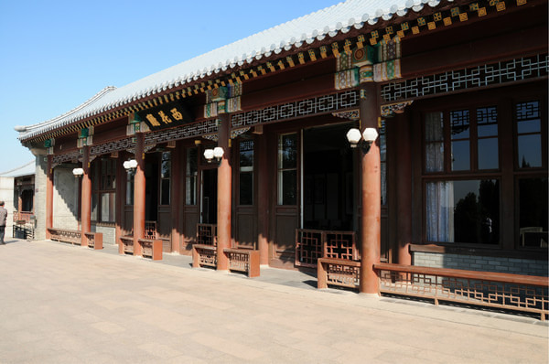
Notes:
PPT模板：www.1ppt.com/moban/ PPT素材：www.1ppt.com/sucai/
PPT背景：www.1ppt.com/beijing/ PPT图表：www.1ppt.com/tubiao/
PPT下载：www.1ppt.com/xiazai/ PPT教程： www.1ppt.com/powerpoint/
资料下载：www.1ppt.com/ziliao/ 范文下载：www.1ppt.com/fanwen/
试卷下载：www.1ppt.com/shiti/ 教案下载：www.1ppt.com/jiaoan/
PPT论坛：www.1ppt.cn PPT课件：www.1ppt.com/kejian/
语文课件：www.1ppt.com/kejian/yuwen/ 数学课件：www.1ppt.com/kejian/shuxue/
英语课件：www.1ppt.com/kejian/yingyu/ 美术课件：www.1ppt.com/kejian/meishu/
科学课件：www.1ppt.com/kejian/kexue/ 物理课件：www.1ppt.com/kejian/wuli/
化学课件：www.1ppt.com/kejian/huaxue/ 生物课件：www.1ppt.com/kejian/shengwu/
地理课件：www.1ppt.com/kejian/dili/ 历史课件：www.1ppt.com/kejian/lishi/

Slide 13
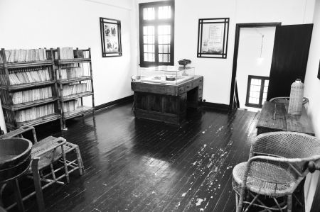

Slide 14
形成强烈的对比

Slide 15

小组讨论：
有的同学认为，“花生米并不多，可以数得清颗数，好像并没有因为多一个人而增加了分量。”这句话，意思是花生米跟平时一样多，没有增加分量。你同意吗？
好像

Slide 16
朗读、悟真情
看到这样的总理，此时此刻作者最想说的是什么？

Slide 17

朗读 ：
在回来的路上，我不断的想，不断的对自己说：“这就是我们新中国的总理。我看见了他一夜的工作。他是多么劳苦，多么简朴！”
我想高声对全世界说，好像全世界都能听见我的声音：“看啊，这就是我们中华人民共和国的总理。我看见了他一夜的工作。他每个夜晚都是这样工作的。你们看见过这样的总理吗？”

Slide 18

议和说
通过学习《一夜的工作》从周总理的工作和生活可以看出，他是一个怎样的人？
他是一个不辞工作辛劳，生活简朴的人！

Slide 19

周总理的一天
时间：1974年3月26日至27日（此时总理已身患重病）
下午3时 起床
下午4时 与尼雷尔会谈
晚7时 陪餐
晚10时 政治局会议
晨2时半 约民航局同志开会
晨7时 办公
中午12时 去东郊迎接西哈努克亲王和王后
下午2时 休息

Slide 20
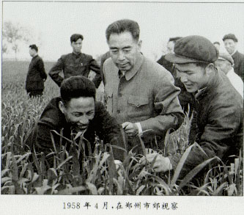
1958年4月，在郑州市郊视察
Notes:
PPT模板：www.1ppt.com/moban/ PPT素材：www.1ppt.com/sucai/
PPT背景：www.1ppt.com/beijing/ PPT图表：www.1ppt.com/tubiao/
PPT下载：www.1ppt.com/xiazai/ PPT教程： www.1ppt.com/powerpoint/
资料下载：www.1ppt.com/ziliao/ 范文下载：www.1ppt.com/fanwen/
试卷下载：www.1ppt.com/shiti/ 教案下载：www.1ppt.com/jiaoan/
PPT论坛：www.1ppt.cn PPT课件：www.1ppt.com/kejian/
语文课件：www.1ppt.com/kejian/yuwen/ 数学课件：www.1ppt.com/kejian/shuxue/
英语课件：www.1ppt.com/kejian/yingyu/ 美术课件：www.1ppt.com/kejian/meishu/
科学课件：www.1ppt.com/kejian/kexue/ 物理课件：www.1ppt.com/kejian/wuli/
化学课件：www.1ppt.com/kejian/huaxue/ 生物课件：www.1ppt.com/kejian/shengwu/
地理课件：www.1ppt.com/kejian/dili/ 历史课件：www.1ppt.com/kejian/lishi/

Slide 21
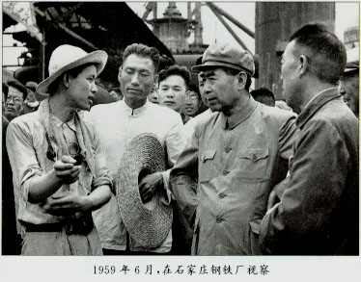
1959年6月，在石家庄钢铁厂视察

Slide 22
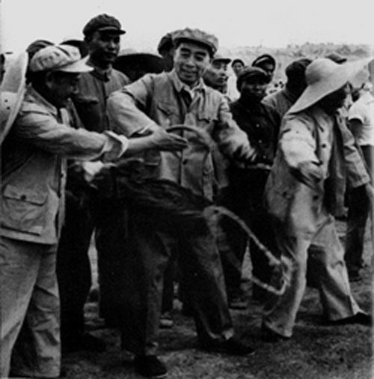
周总理参加义务劳动

Slide 23
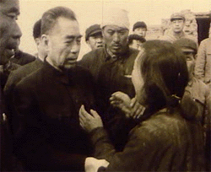
周总理到灾区看望人民群众

Slide 24
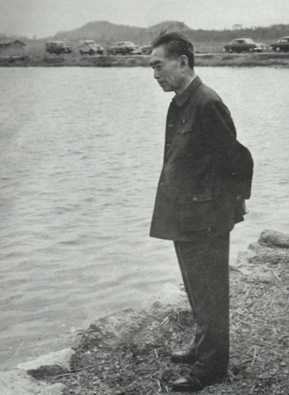
在三年自然灾害中的沉思
视 察 归 来

Slide 25
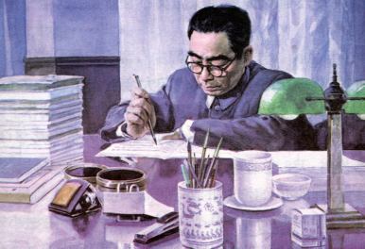
你学了课文想对周总理、自己或全世界说些什么？

Slide 26

周总理
您永远活在我们心中！

Slide 27

作业：
1、背诵课文第6、7自然段
2、写一首小诗或几句话献给周总理

